Slide 1


Codream - KDT 02_2차 발표
팀장 조종윤
팀원 양민우 박민수 김호준

Slide 2
Main index– 발표 목차
서론
1) 프로젝트 개요
2) 프로젝트 방향
본론
1) 스토리보드
2) 발표자별 페이지 소개 및 핵심기능 발표
결론
1) 프로젝트 결과
2) 향후 목표 및 개선사항
HTML | CSS | JAVASCRIPT

Slide 3
프로젝트 개요 및 방향
01
02
03
웹 퍼블리싱 기초
Back-end : 데이터와 서버
HTML + CSS
JAVA
Javascript
Front-end : 동적 웹페이지

Slide 4

프로젝트 개요 및 방향
01
02
03
웹 퍼블리싱 기초
Back-end : 데이터와 서버
HTML + CSS
JAVA
Javascript
Front-end : 동적 웹페이지

Slide 5

프로젝트 개요 및 방향
01
02
03
웹 퍼블리싱 기초
Back-end : 데이터와 서버
HTML + CSS
JAVA
Javascript
Front-end : 동적 웹페이지

Slide 6
Story board – our pages
HOME
로그인
로그인
회원가입
아이디 정보찾기
Our brand
(회사 소개)
Masterpiece
(제품)
Brand new
(신상품)
Notice
(서비스 안내)
My list
(장바구니)
브랜드 이미지
브랜드 속성
전체 리스트
카테고리
상세페이지
홍보 배너
제품리스트
서비스 구분
문의사항
아이템 리스트
결제페이지

Slide 7
Index Item Detail
01 -
Pages
발표자 - 박민수

Slide 8
INDEX PAGE
- Header 스크롤
- Fixed 배경 ScrollY

Slide 9

Header - deltaY
헤더 영역 구성 : fixed or sticky 이용 케이스 증가
작은 뷰포트 기기에서 UX 저해
스크롤 이벤트에 반응: 사라지는 헤더로 개선

Slide 10
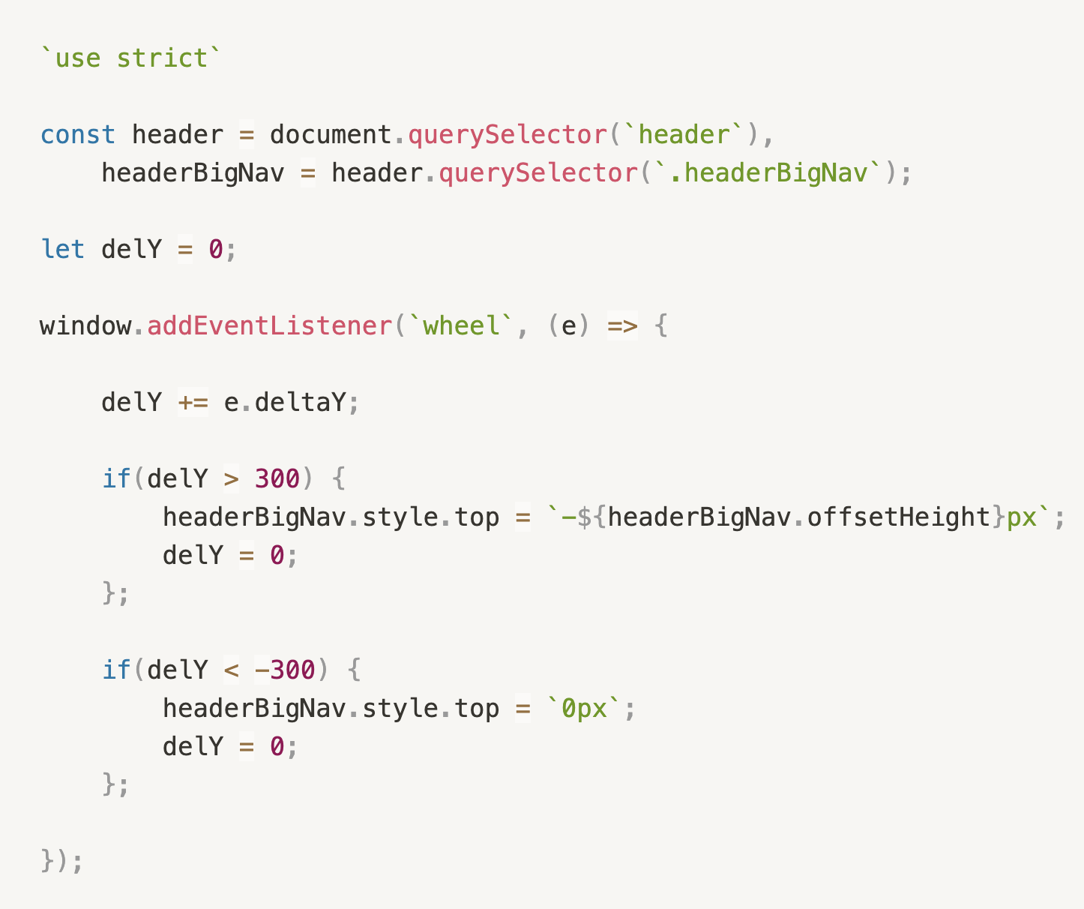
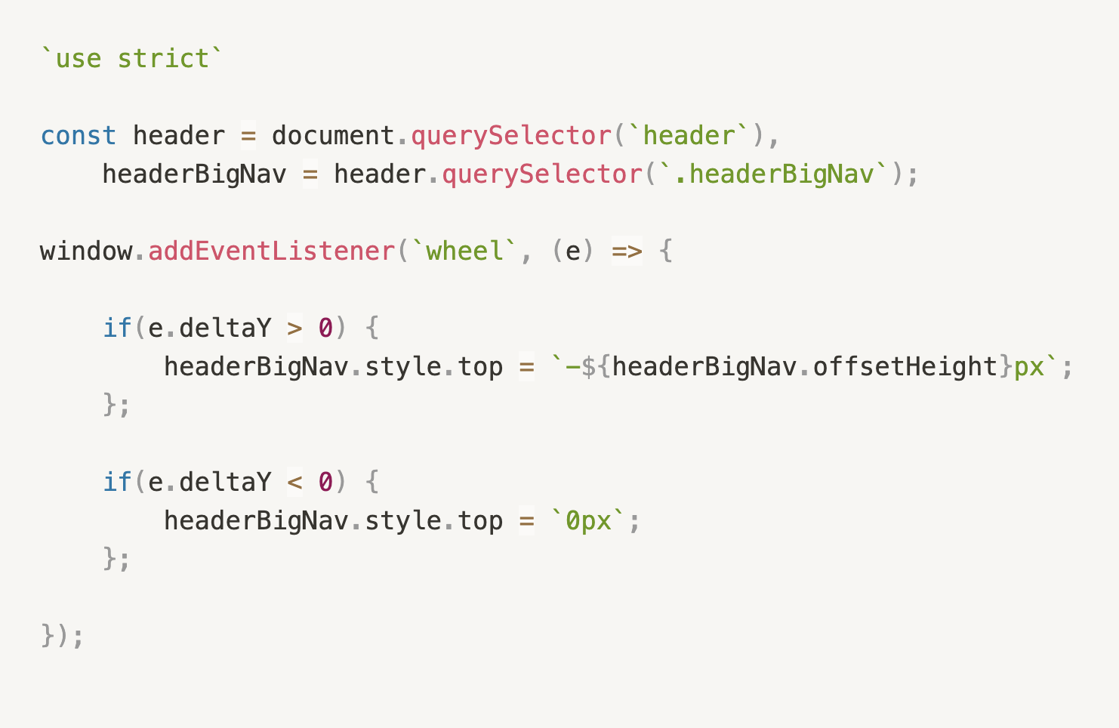
반응형 헤더 이벤트 - js
스크롤 지연 반응
deltaY 연산과 초기화
다음

Slide 11
Main – fixed background by scrollY
메인 백그라운드 고정 효과
한 가지 배경으로 사용자에게 지루함
메인 박스 모델 사이즈 연동 이미지 교체

Slide 12
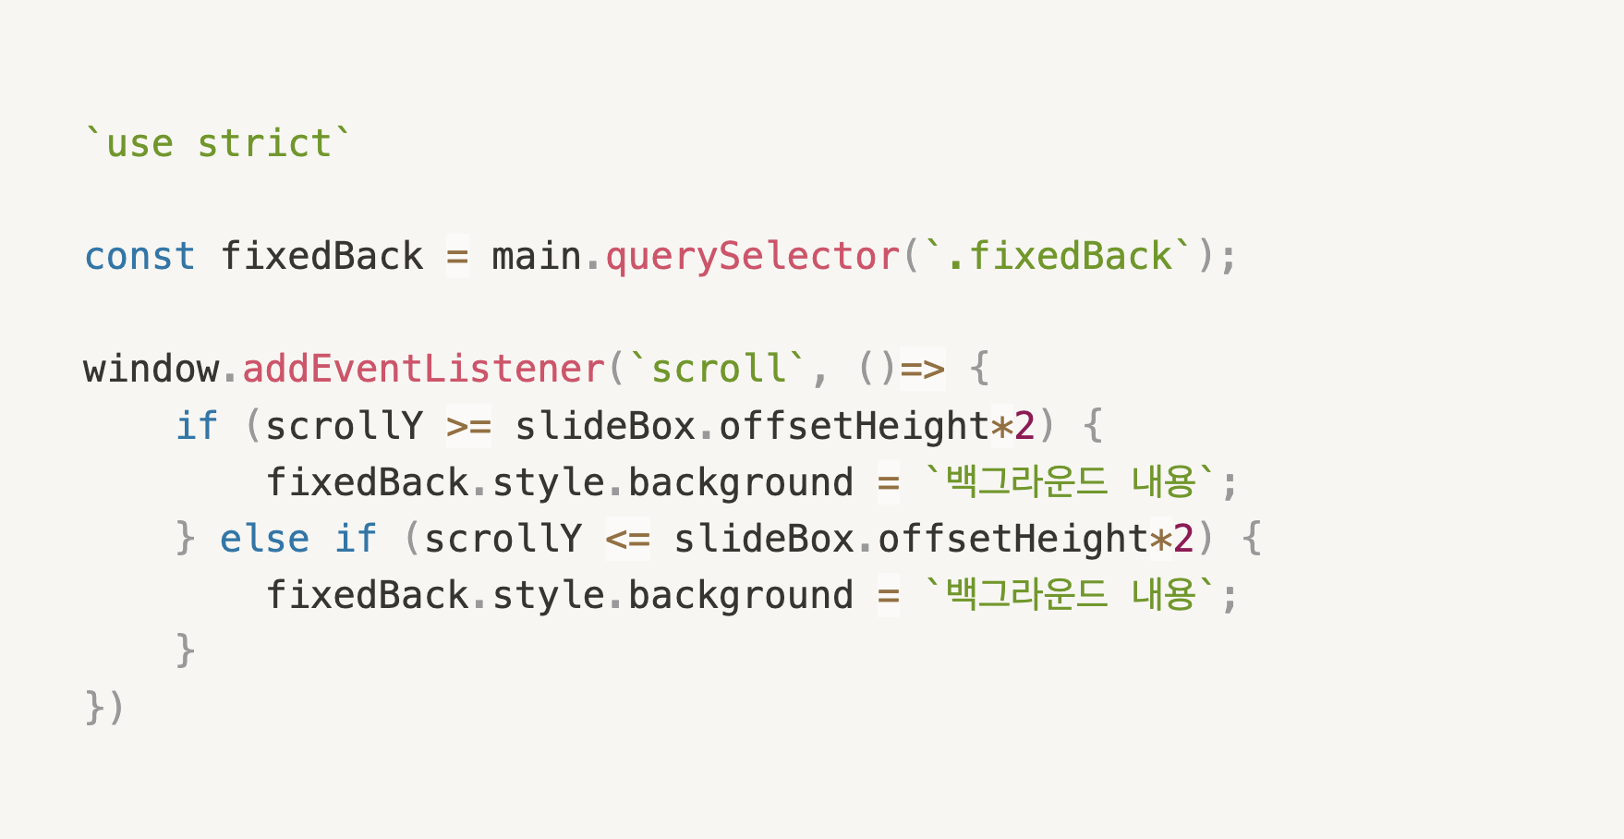
메인 스크롤 이벤트- js
다음

Slide 13
ITEM LIST PAGE
- 관리자모드_ dialog
- 관리자모드_add_item

Slide 14
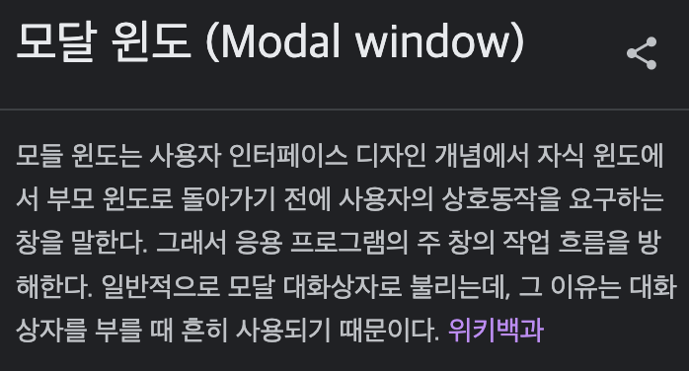
Modal window

Slide 15
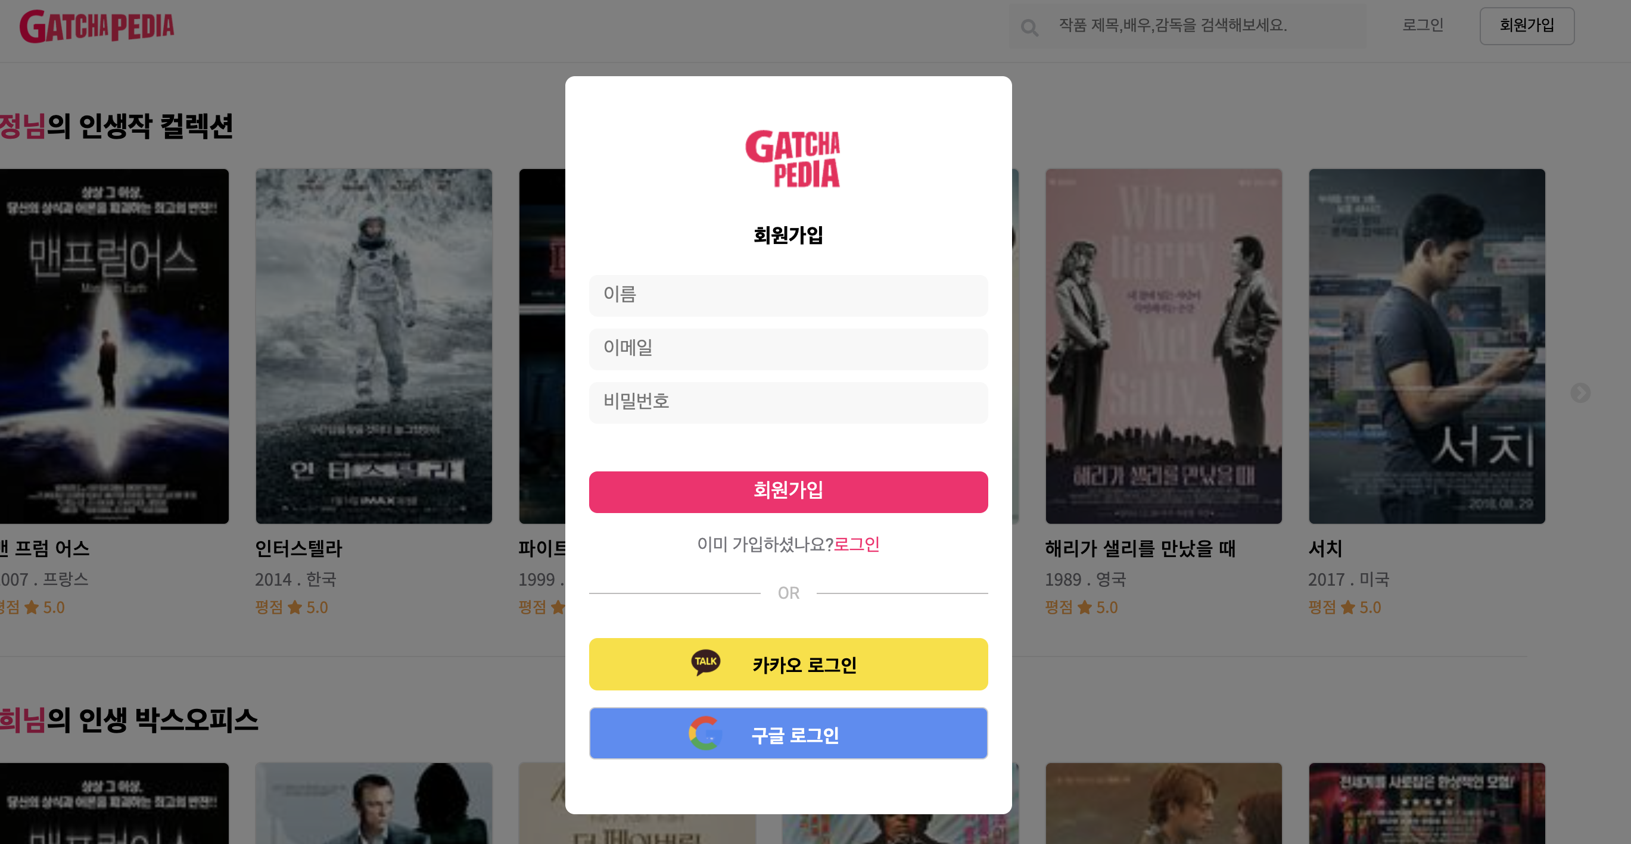
Modal window

Slide 16
Modal window
가운데에 떠있고,
배경을 흐리게 만드는
작은 창

Slide 17
Modal window – HTML Tag
HTML <dialog> Tag
가운데에 떠있고,
배경을 흐리게 만드는
작은 창
Absolute
Positioning
opacity
Sizing

Slide 18
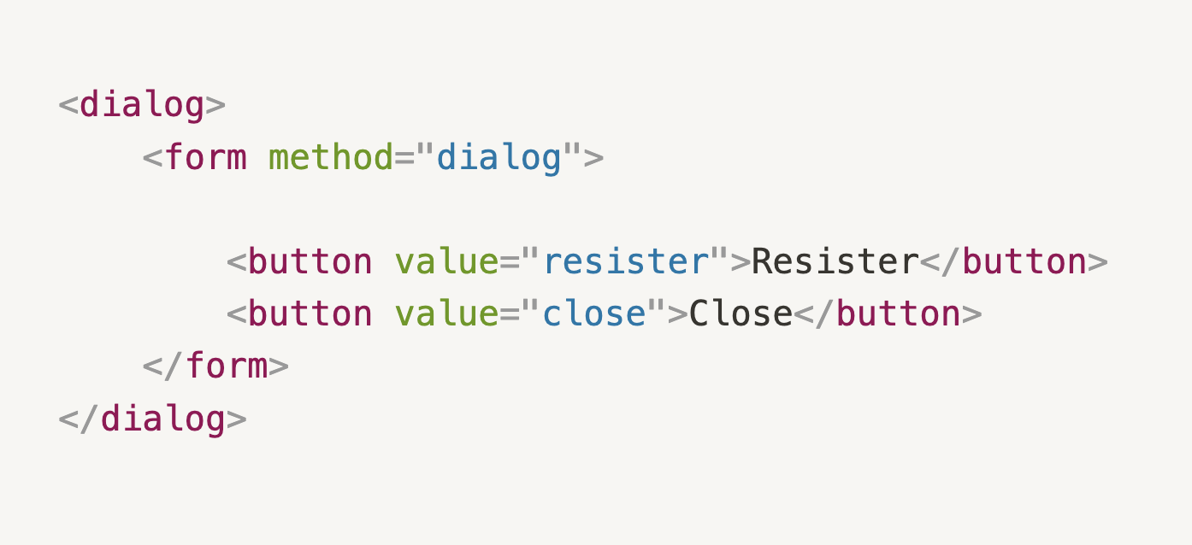
Modal window

Slide 19
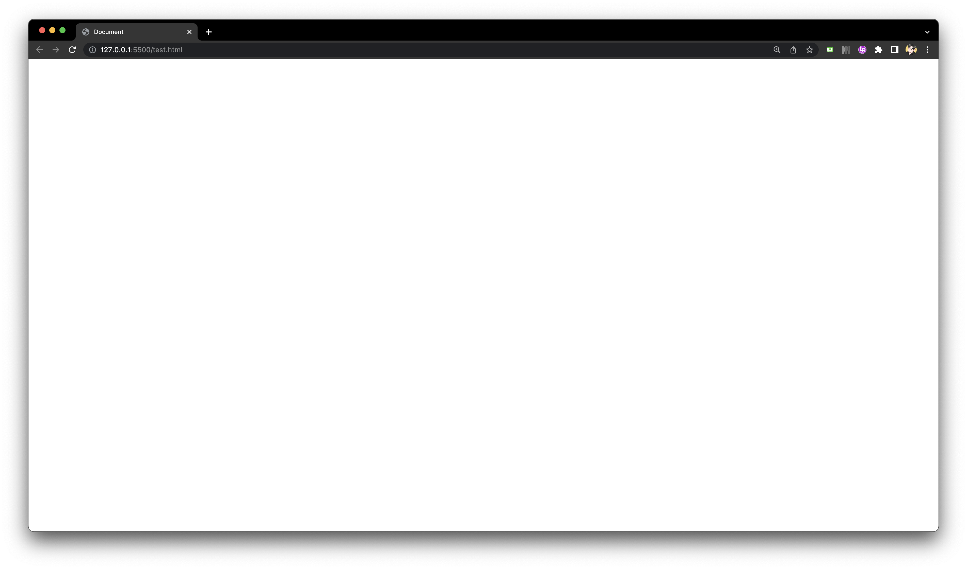
ITEM DETAIL PAGE
- Aside nav 메뉴

Slide 20
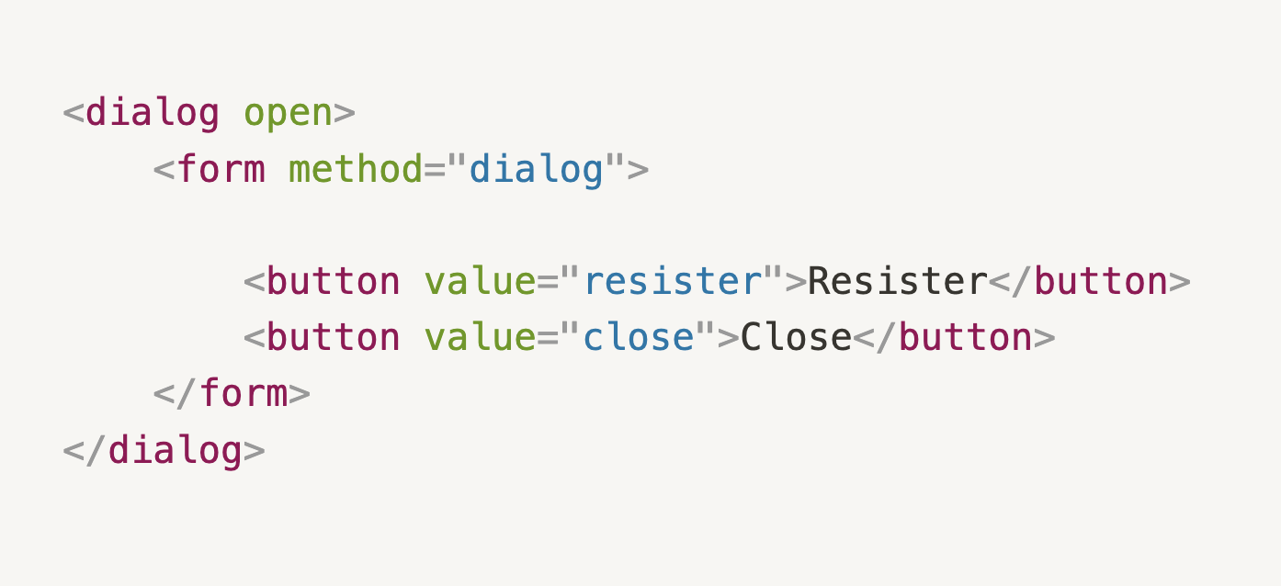
Modal window – HTML Tag
method="dialog" 적용 <form>요소는 제출 시 대화 상자를 닫습니다.
대화 상자의 returnValue는 제출할 때 사용한 버튼의 value로 설정됩니다.

Slide 21
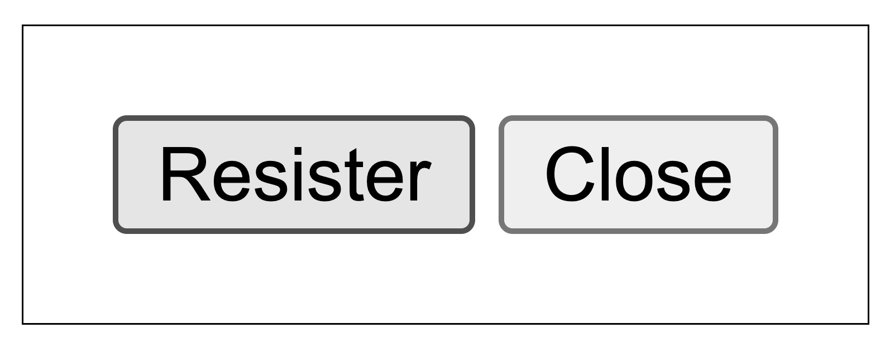
Modal window

Slide 22
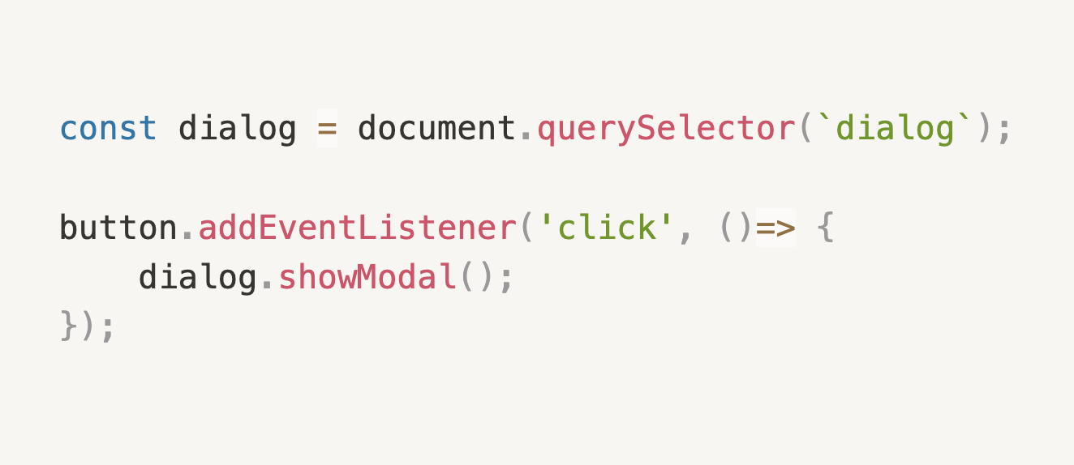
메인 스크롤 이벤트- js

Slide 23
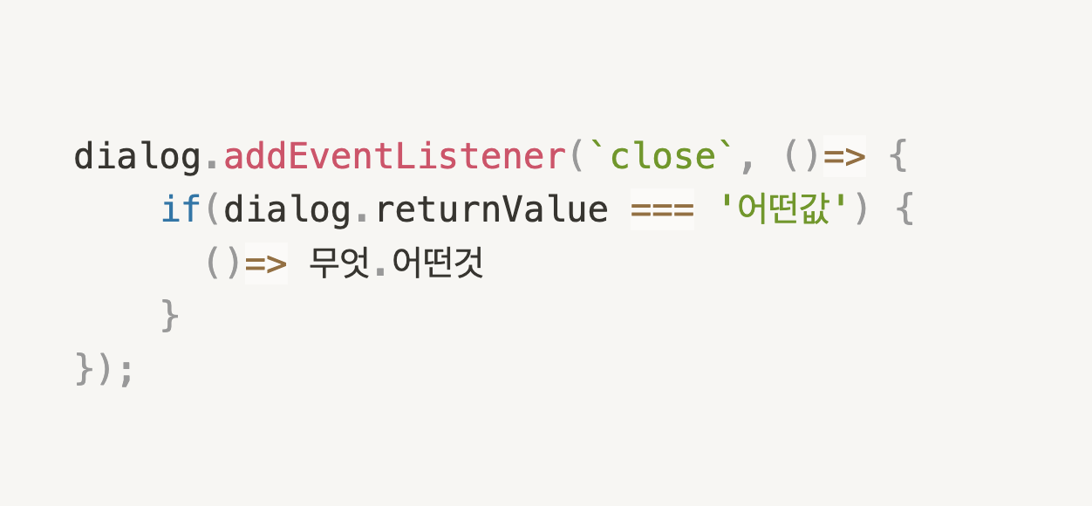
메인 스크롤 이벤트- js
다음

Slide 24
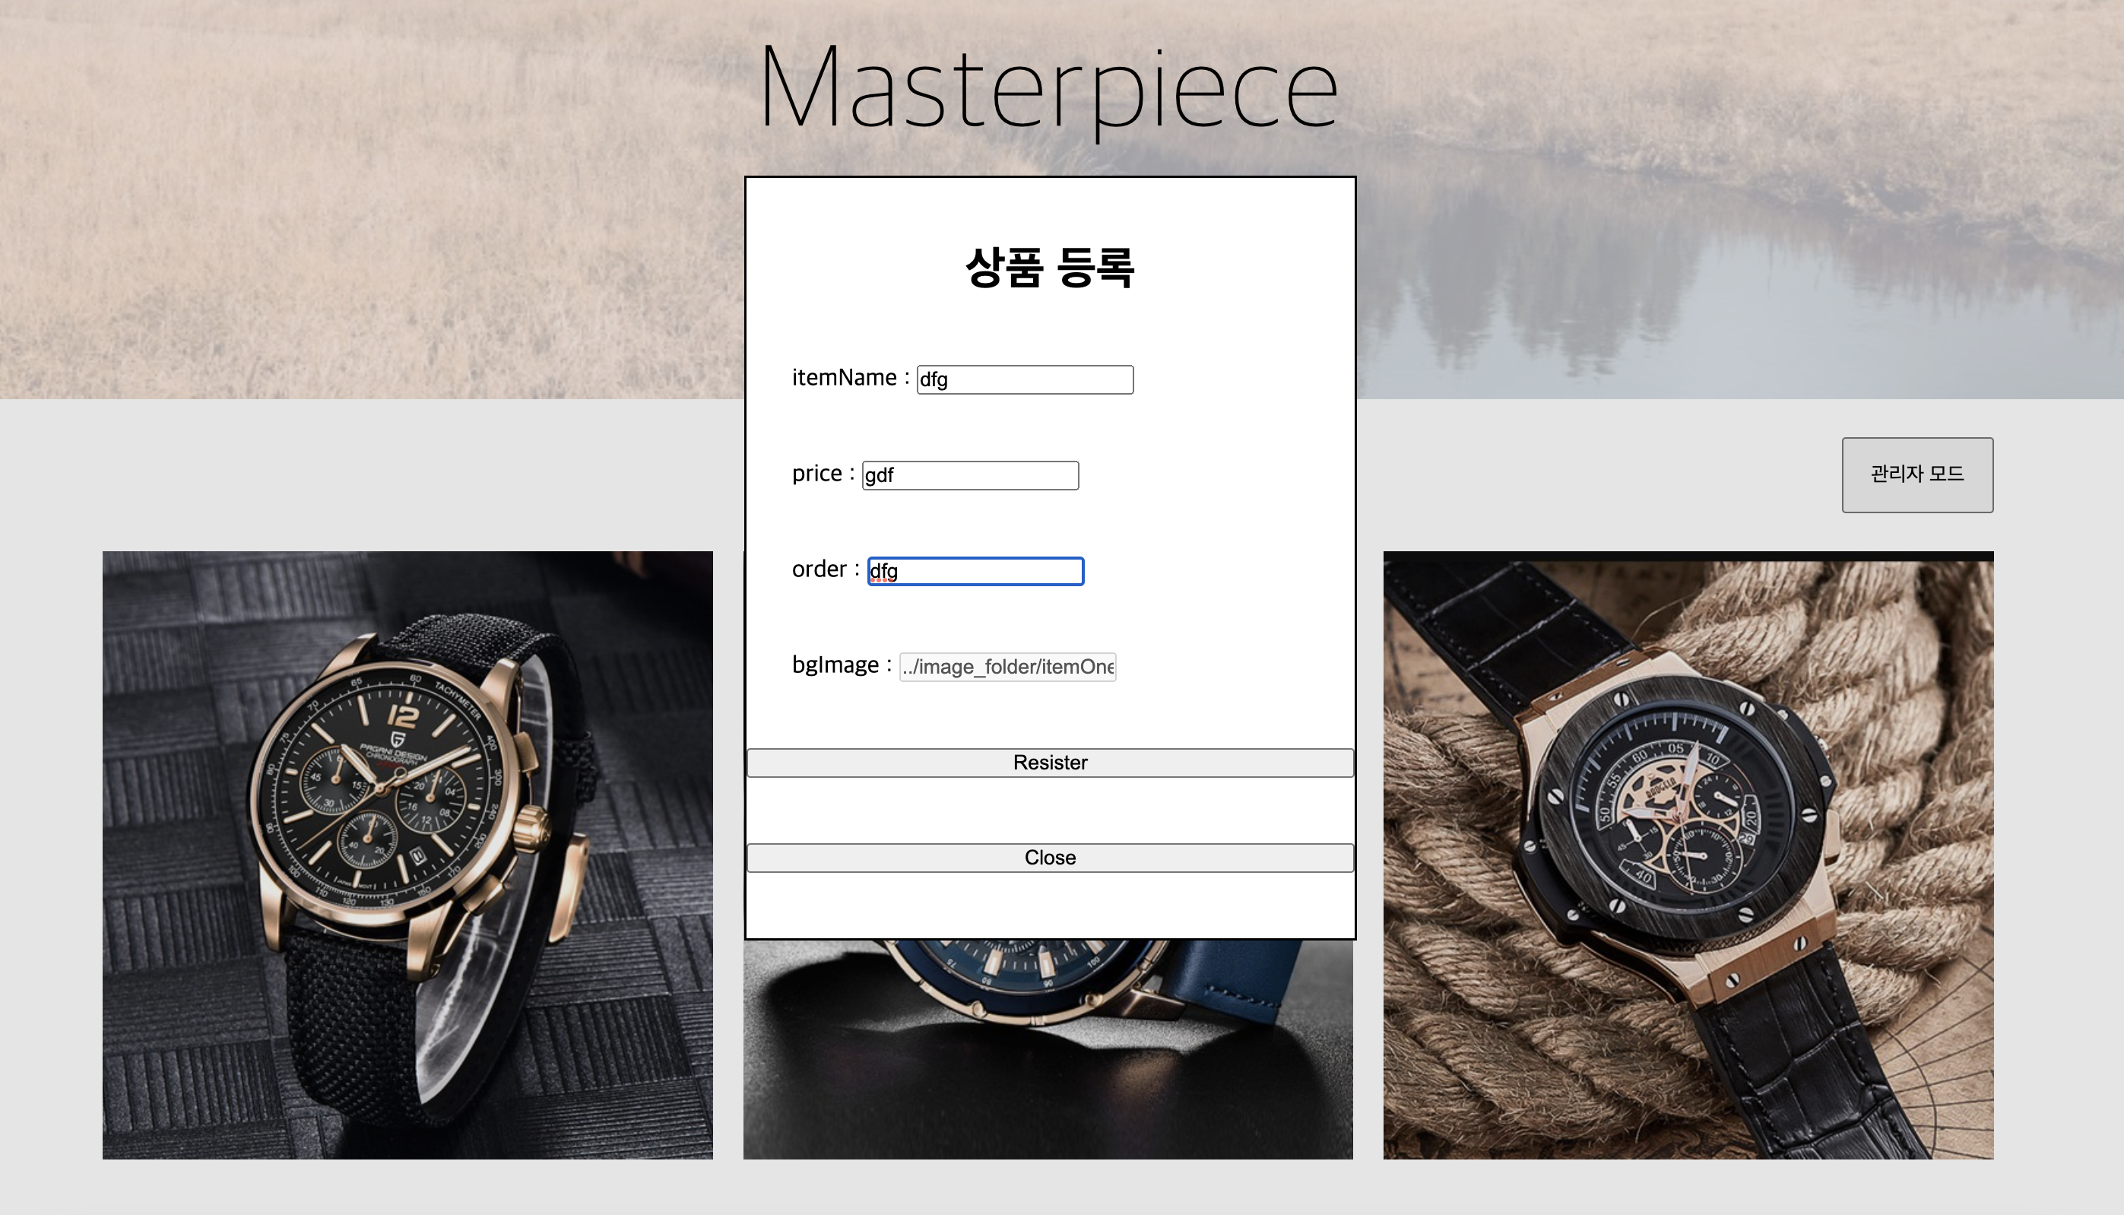
Add item - preview

Slide 25
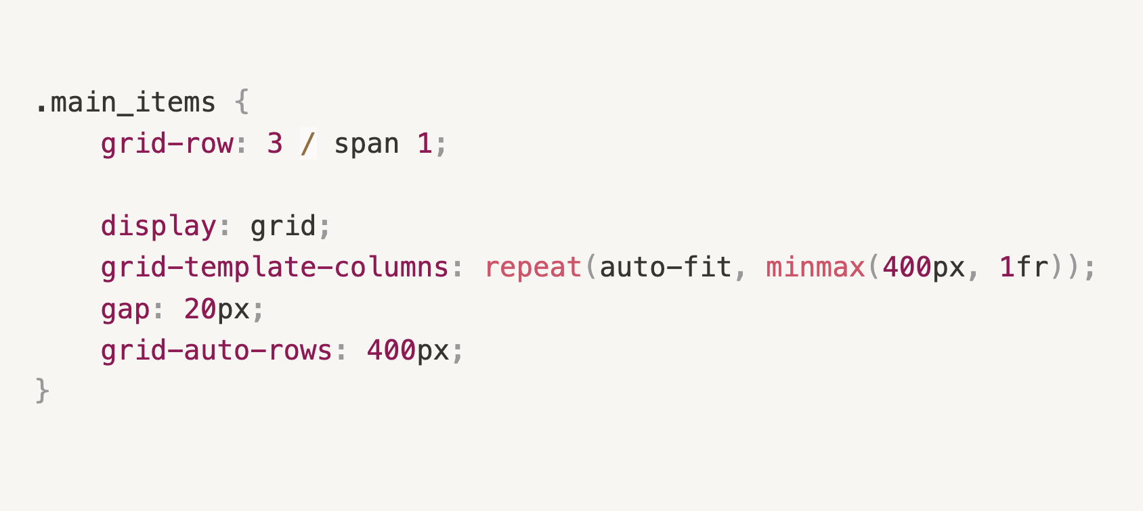
Add item - CSS

Slide 26
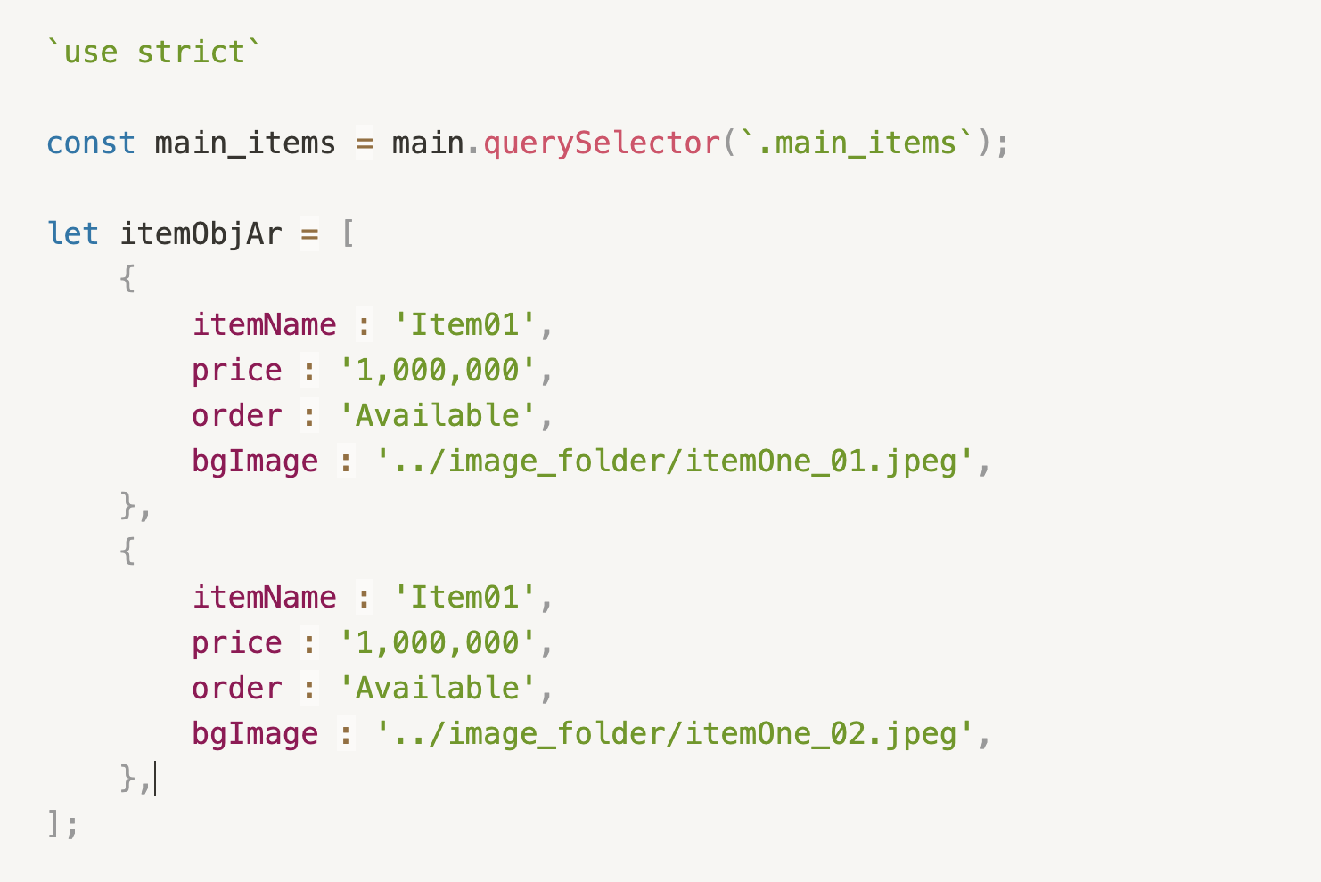
Add item – Js_기본 세팅

Slide 27
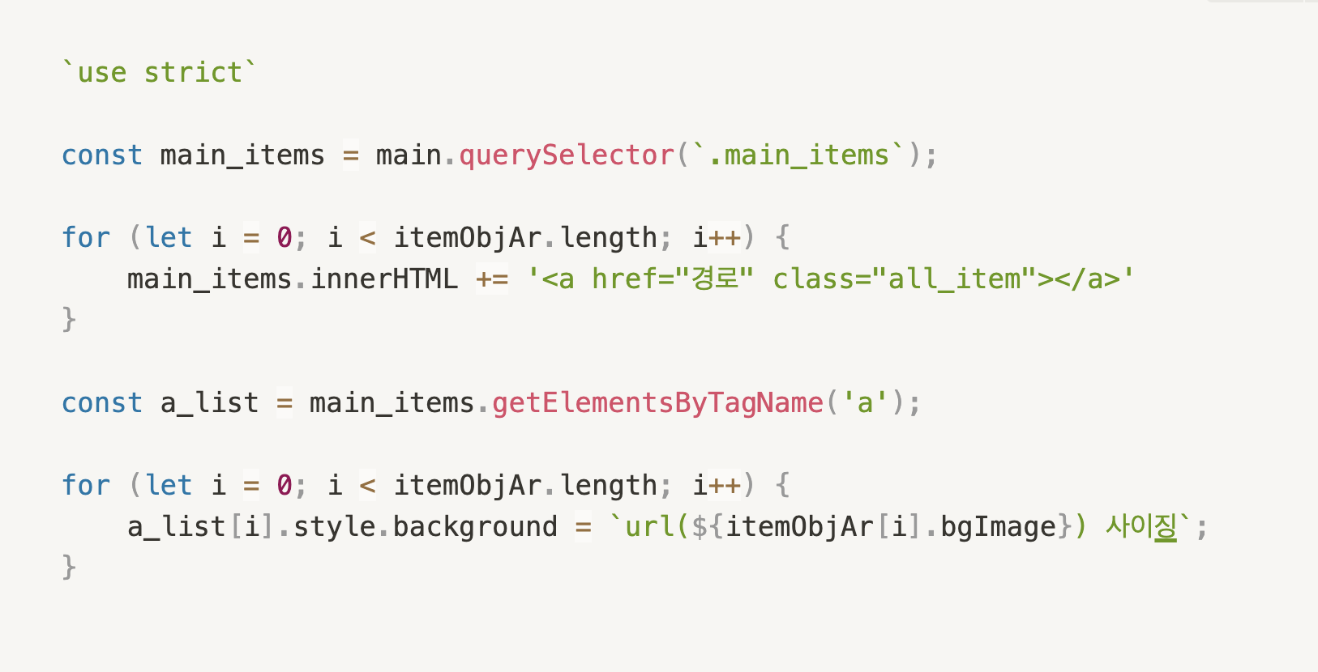
Add item – Js_기본 세팅_element생성

Slide 28
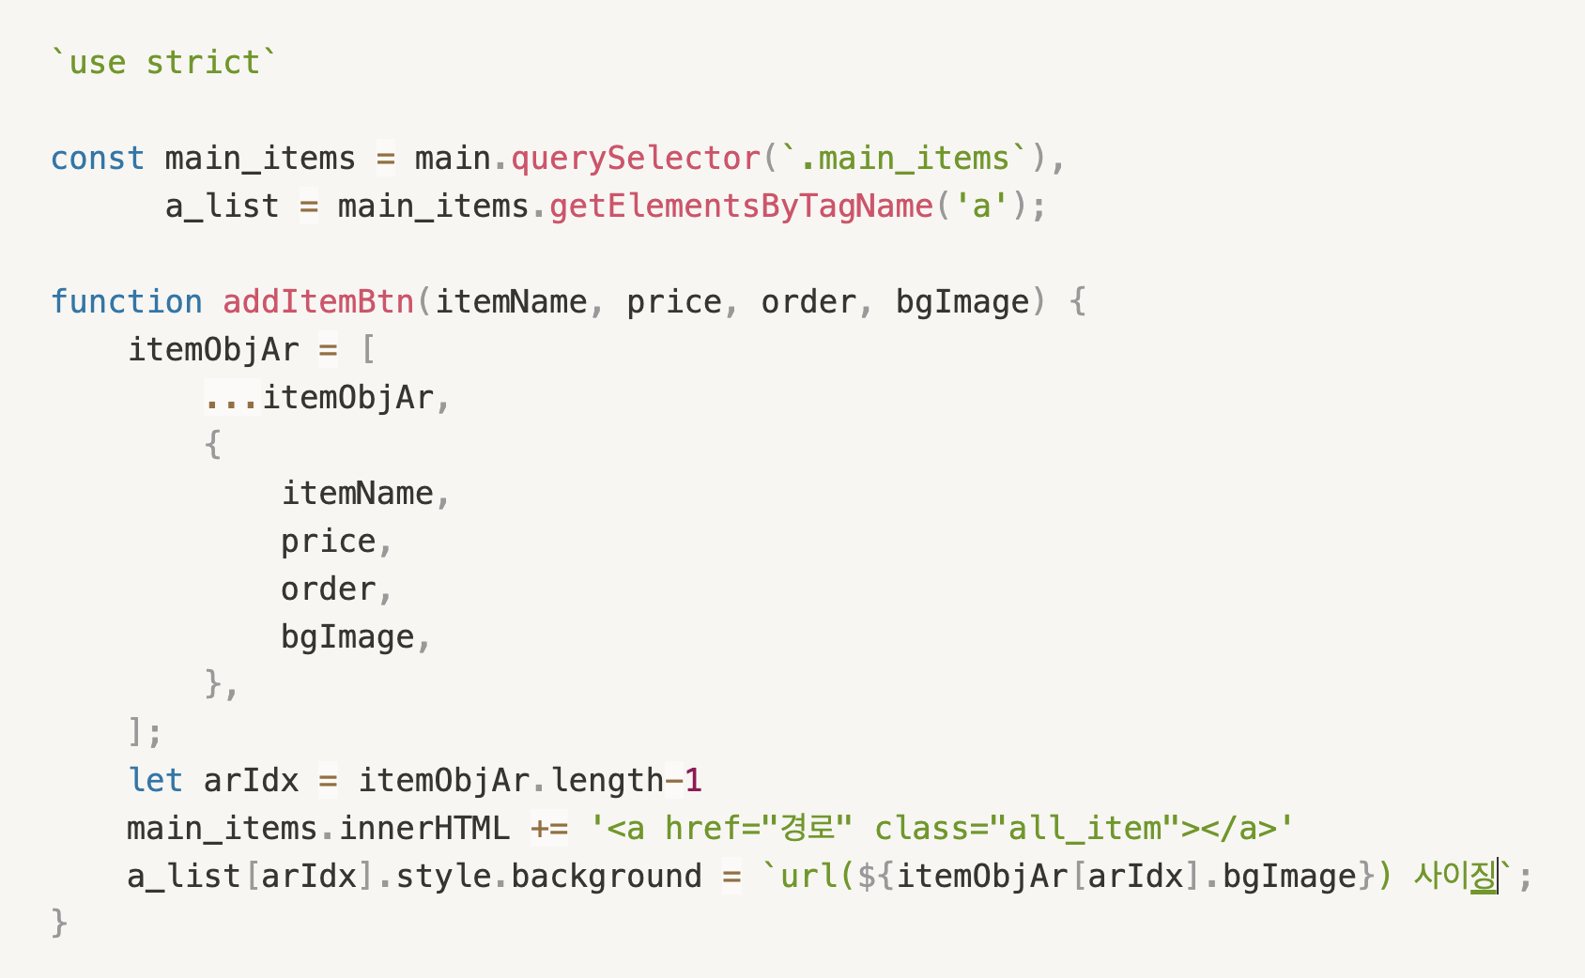
Add item – Js_객체추가함수

Slide 29
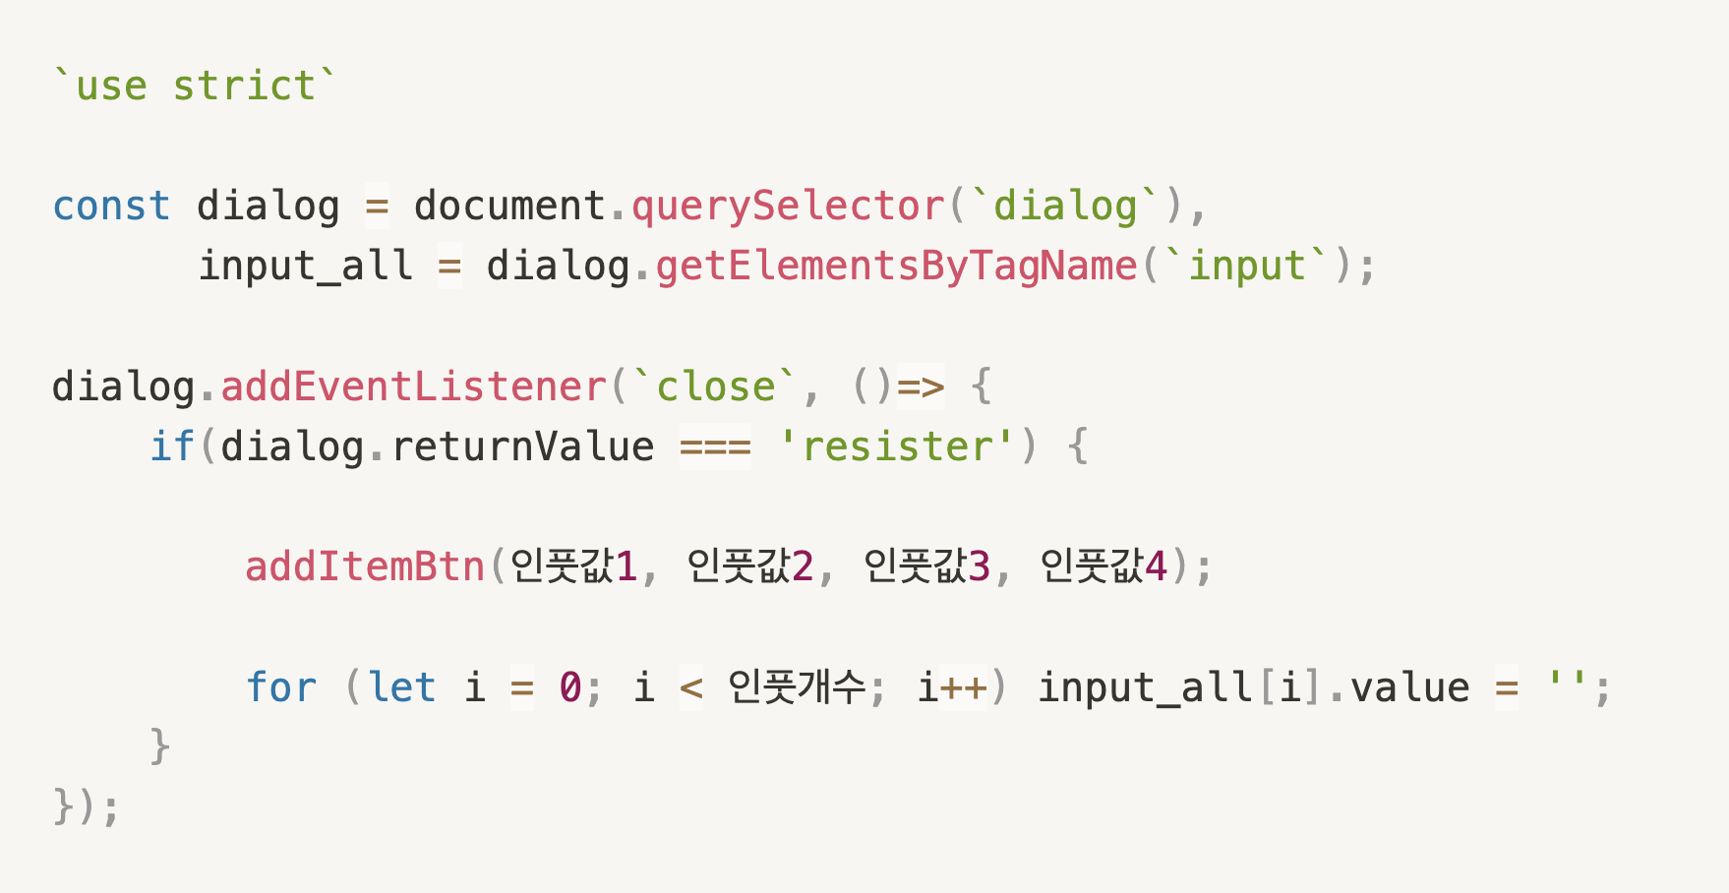
Add item – Js_객체추가함수_버튼동작
다음

Slide 30
ITEM Detial PAGE
Aside : viewport_follow_nav

Slide 31
Aside – viewport fix nav
Scroll Event
화면 고정 효과 – 지속적 정보노출 장점
Fixed, sticky 활용 사례 증가
화면에 고정되어 동적 유저경험 전달 불가

Slide 32
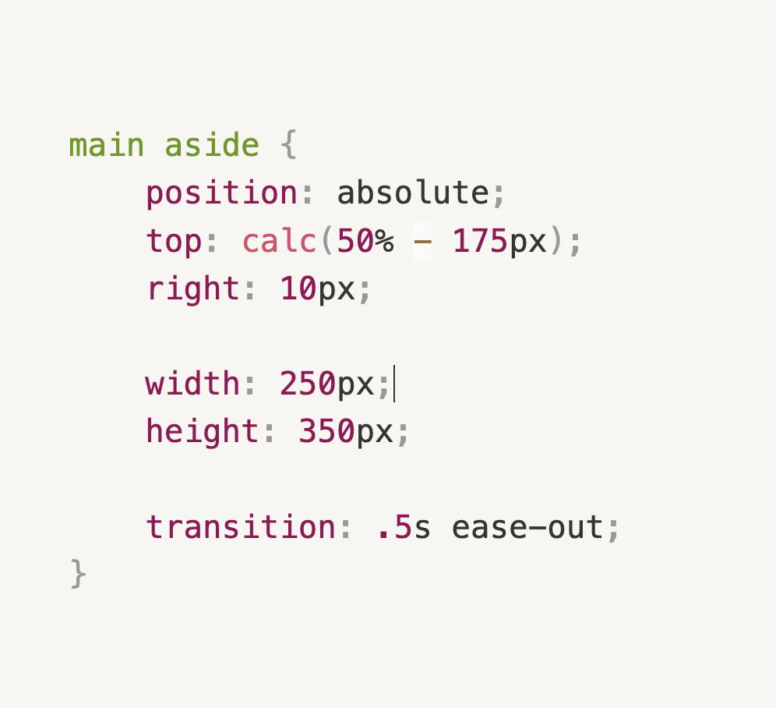
Aside - CSS

Slide 33
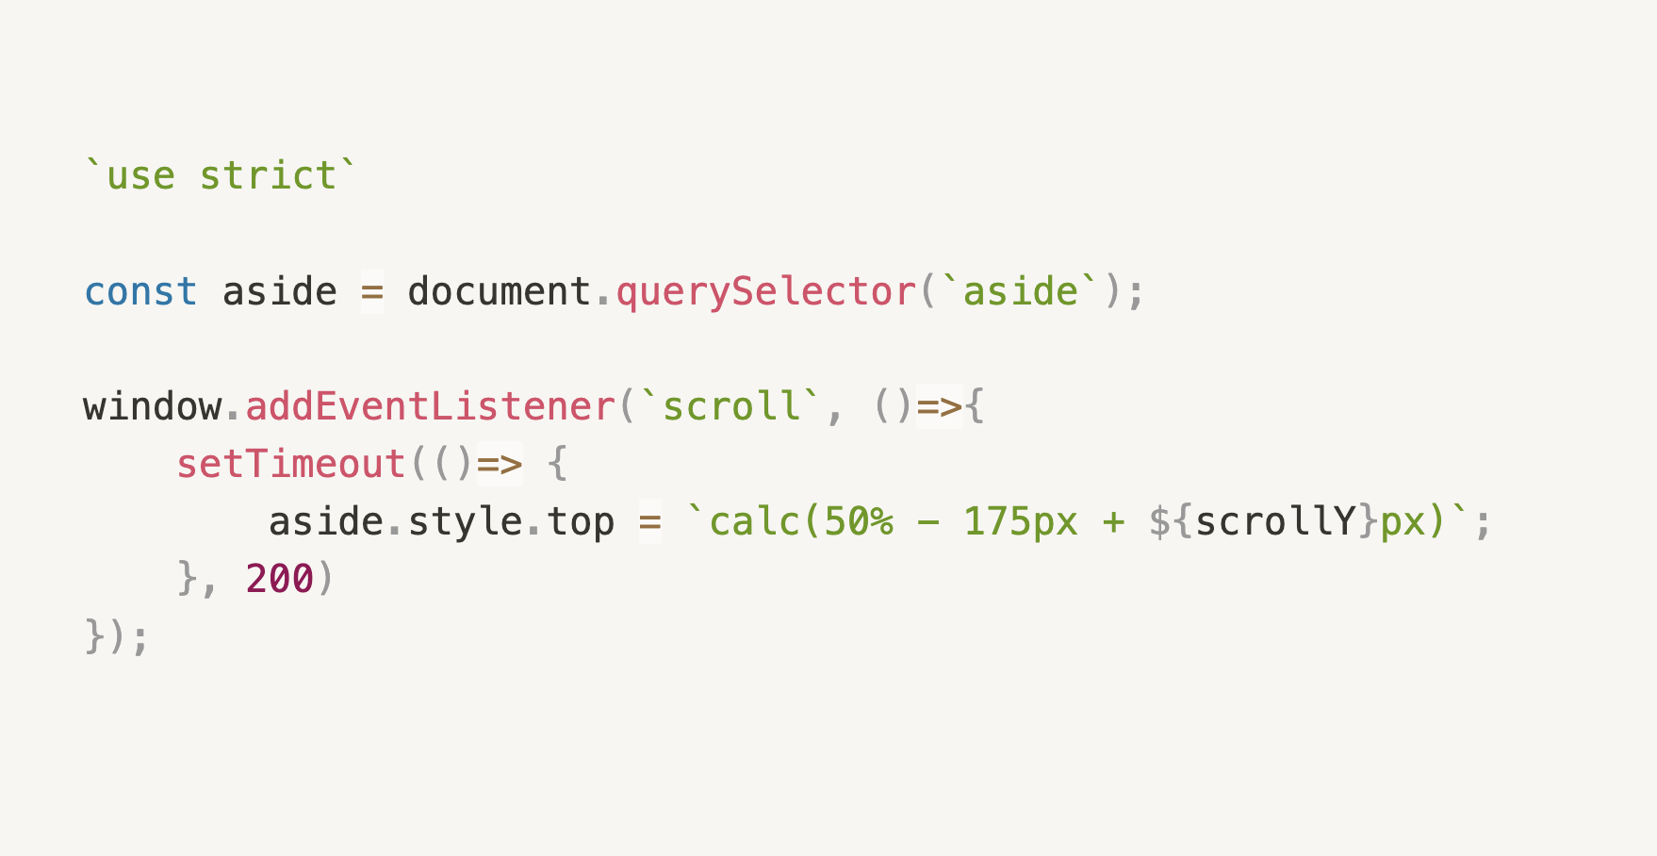
Aside - Js
다음

Slide 34
My List Pay Footer
02-
Pages
발표자 - 양민우

Slide 35
My List
- 전체선택, 전체해제
- 개별선택, 개별해제
- 수량변경
- 정규표현식

Slide 36
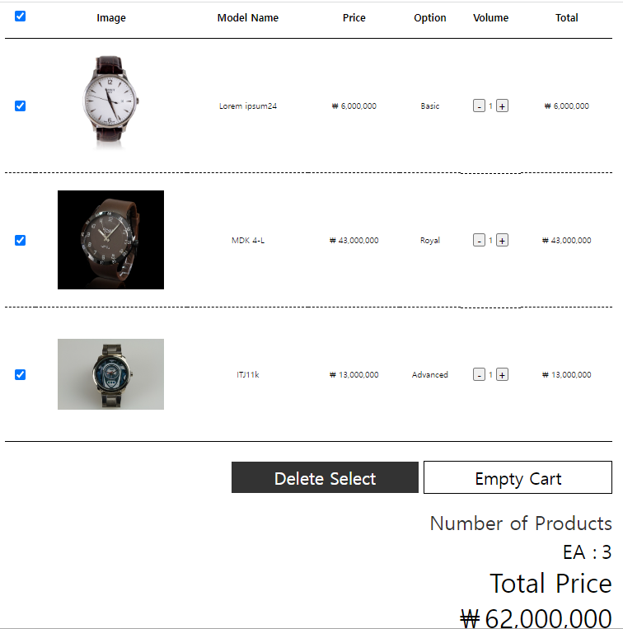
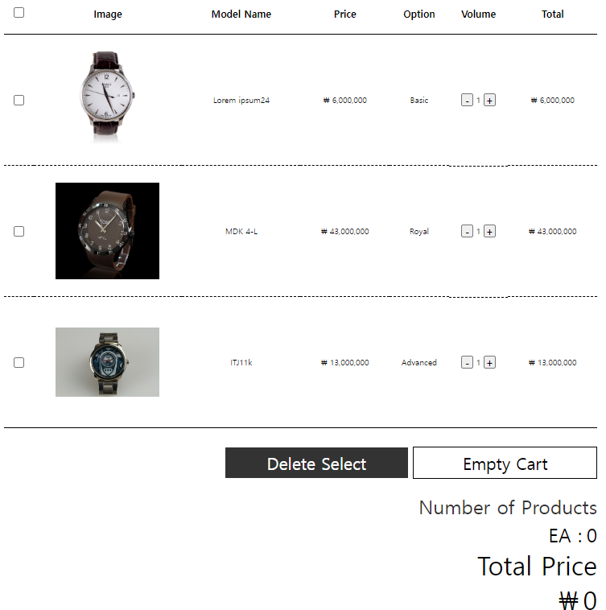
My List – 1 (전체선택,전체해제) -1

Slide 37
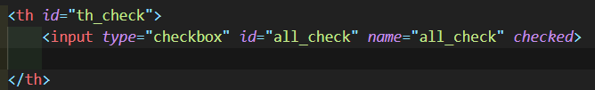
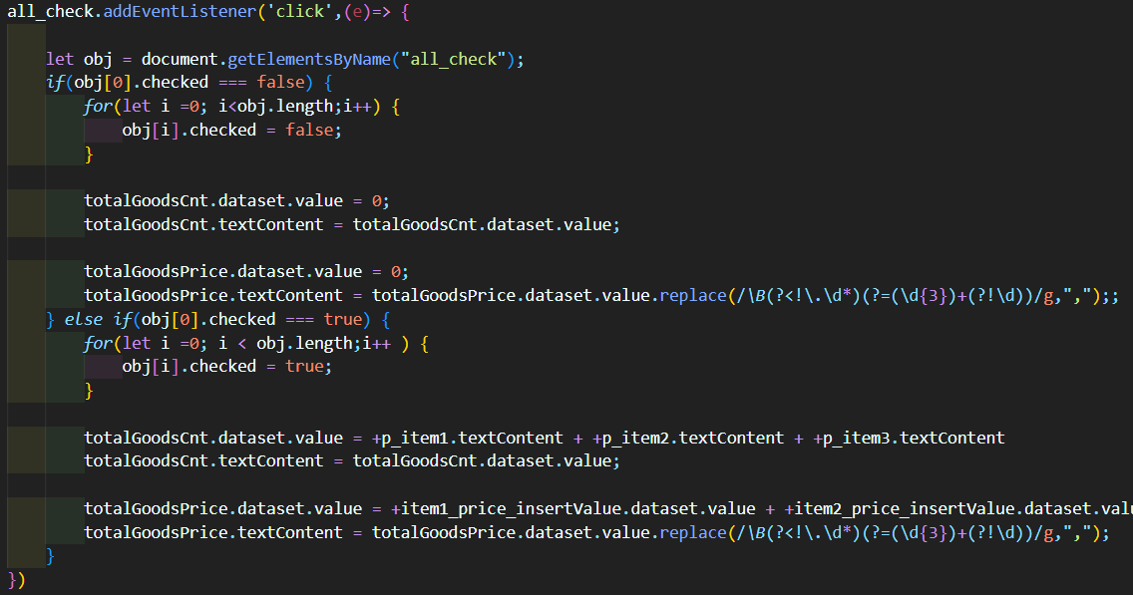
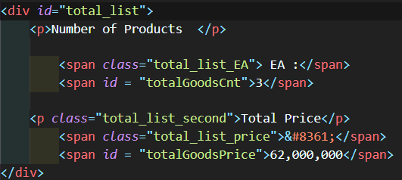
My List – 1 (전체선택,전체해제) -2

Slide 38
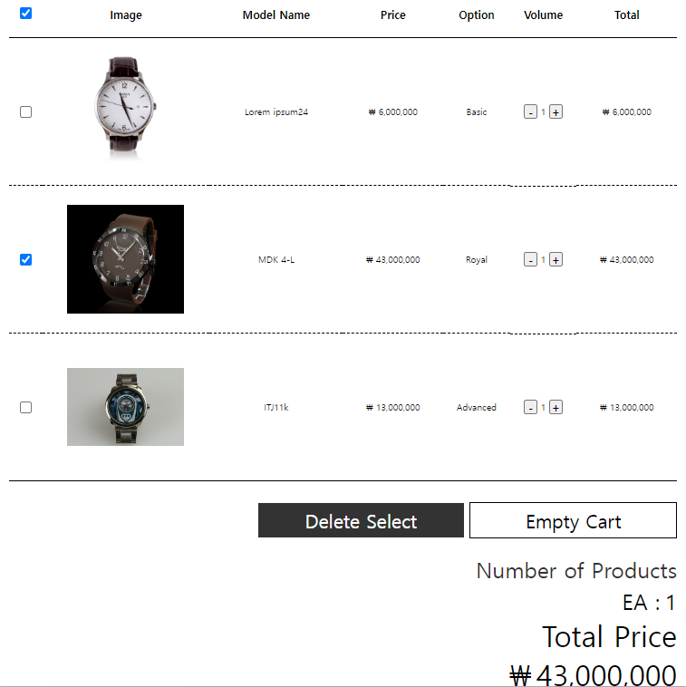
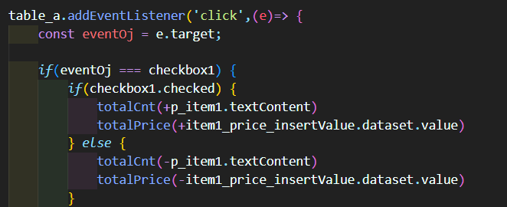
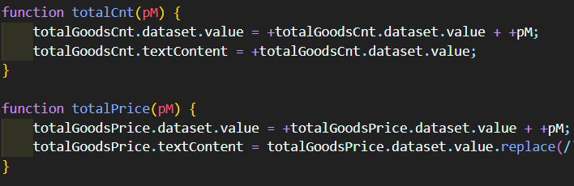
My List – 2 (개별선택,개별해제)

Slide 39
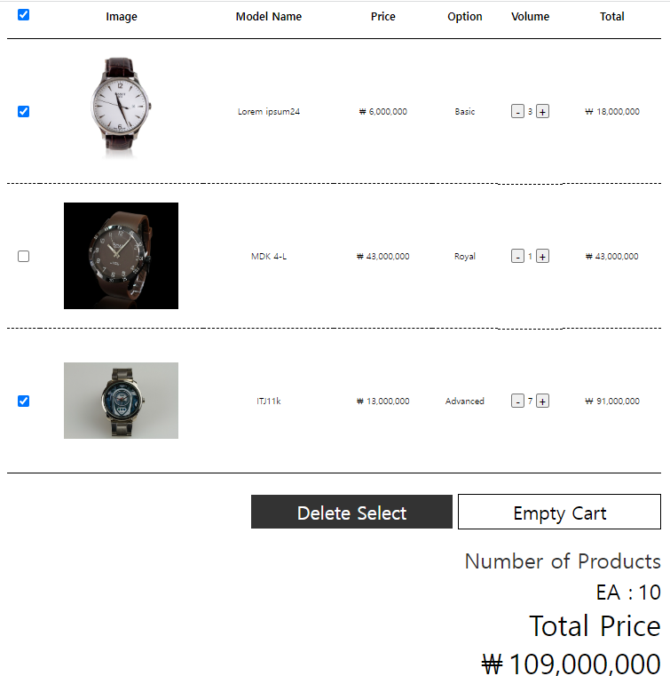
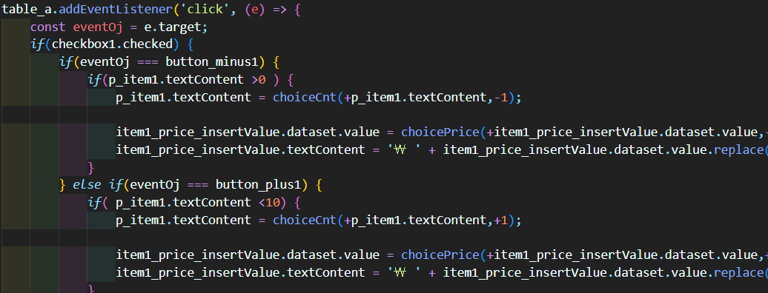
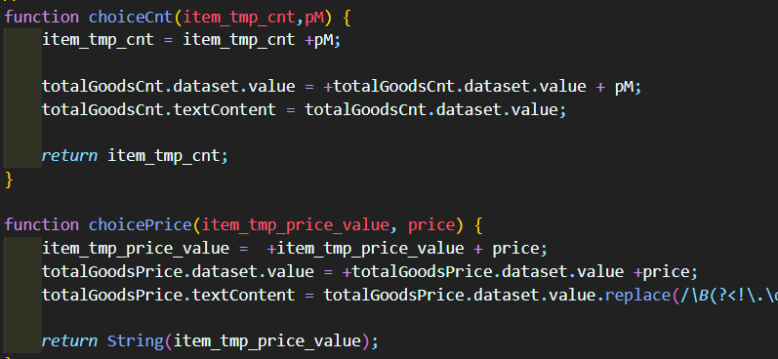
My List – 3 (수량변경)

Slide 40
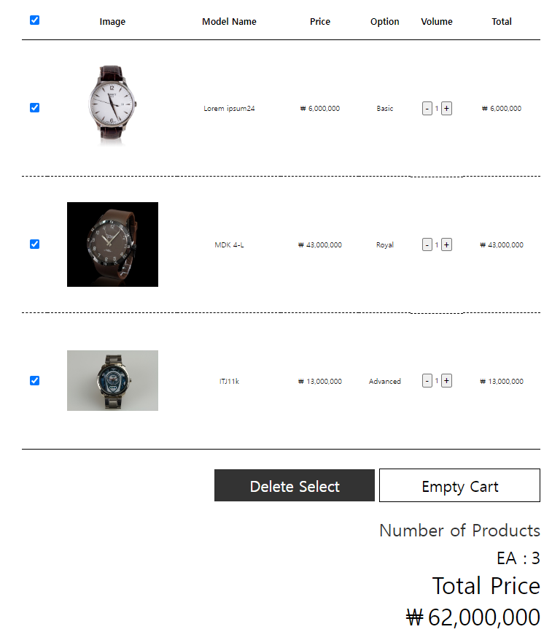
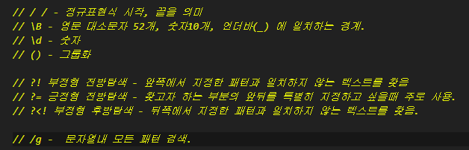
My List – 4 (정규표현식)

Slide 41
Pay
- 결제방법 클릭, 팝업창

Slide 42
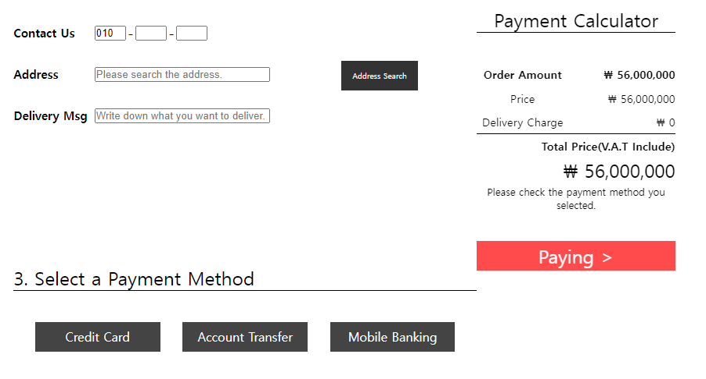
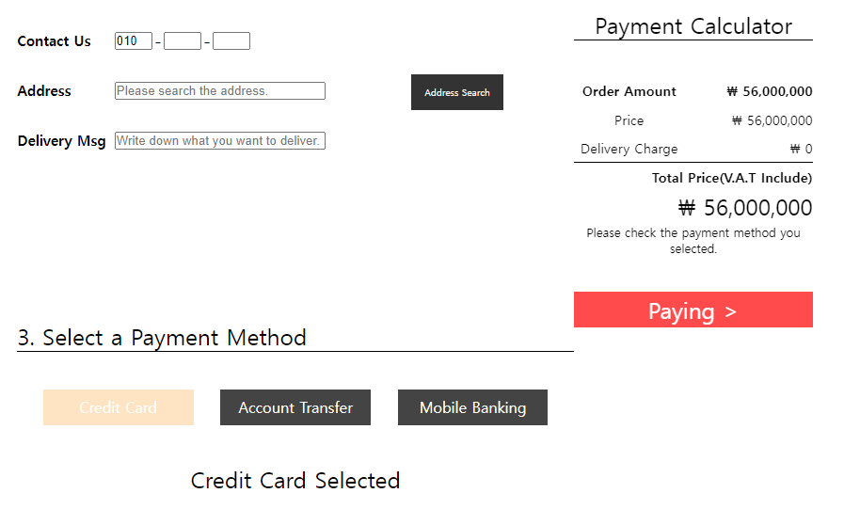
Pay – 1(결제방법 클릭, 팝업창) -1

Slide 43
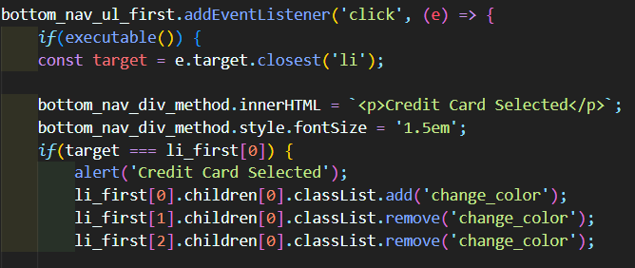
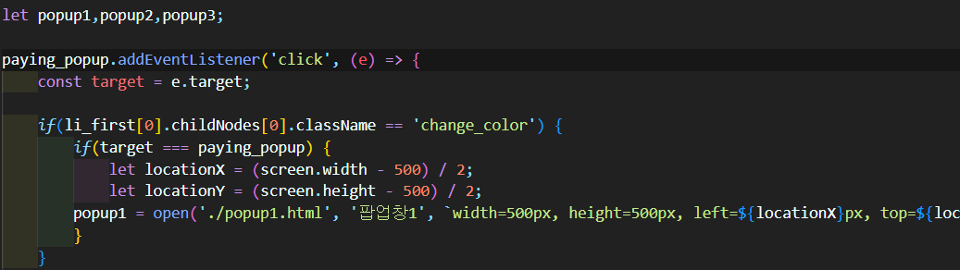
Pay – 1(결제방법 클릭, 팝업창) -2

Slide 44
Footer
- 반응형 시 클릭이벤트
- 아이콘 mouseenter,mouseleave

Slide 45
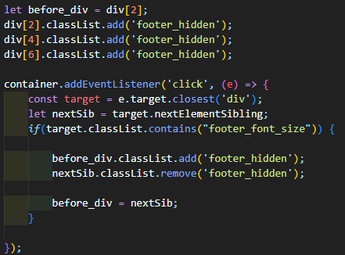
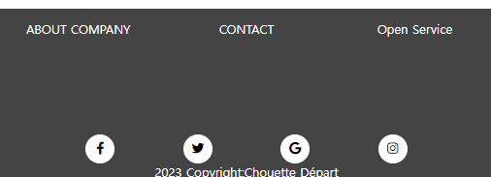
Footer – 1 (반응형 클릭이벤트)

Slide 46
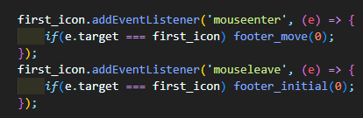
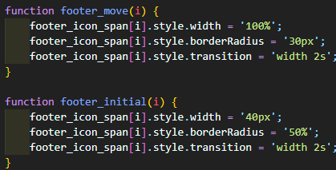
Footer – 2 (mouseenter, mouseleave)

Slide 47
BrandNew / Notice
03 -
Pages
발표자 - 조종윤

Slide 48

Notice PAGE
- Main 아코디언 효과

Slide 49
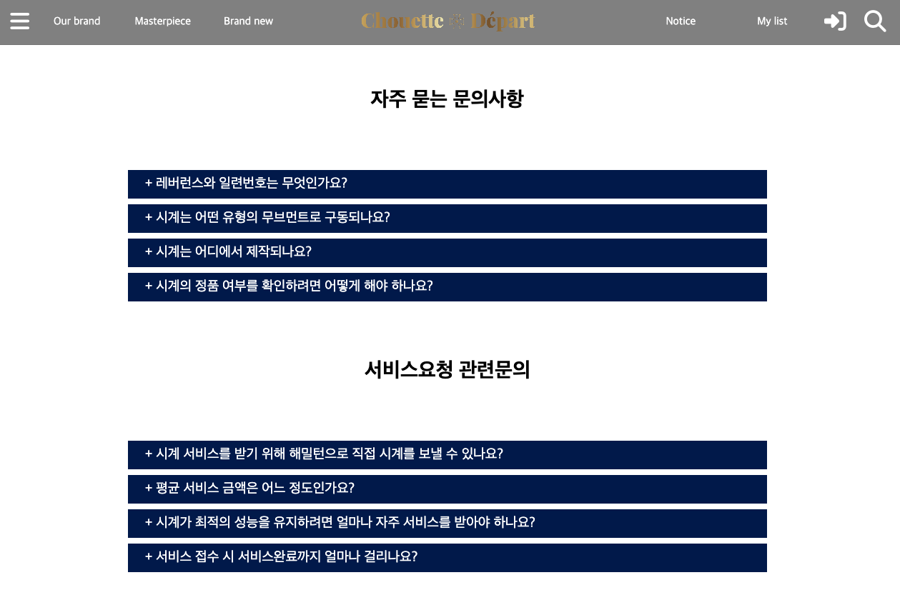
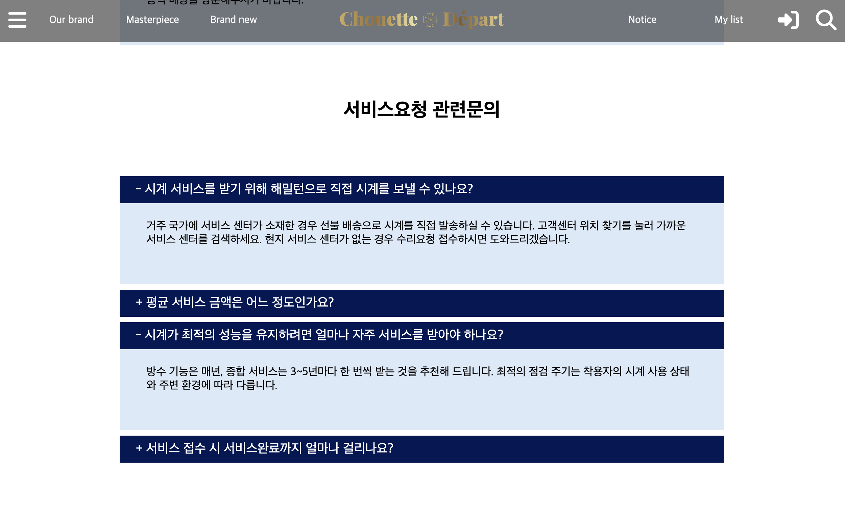
[Javascript] 아코디언 효과 구현
펼치고 닫는 동적기능

Slide 50
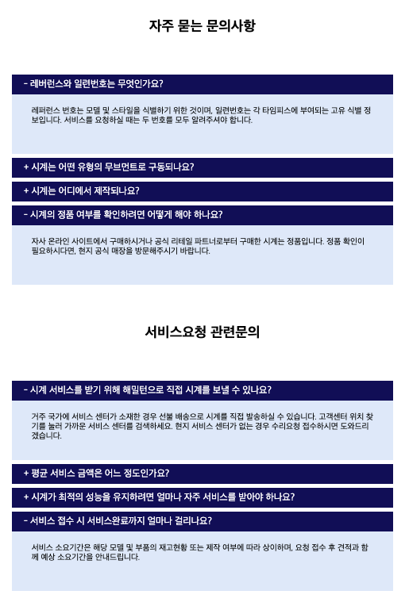
- 기능 요약
버튼 클릭을 통해 글 보이기
- 기능 효과
시각적 재미↑ / 텍스트 비중↓
- 핵심내용
1) Slice 함수
2) 항상 열림 상태 유지

Slide 51
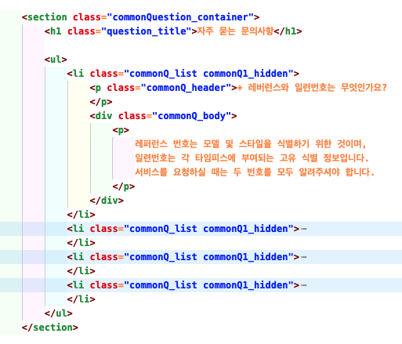
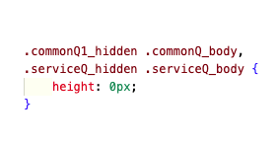
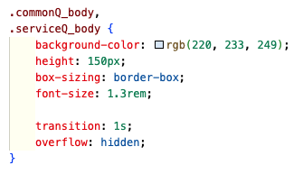
기본 구조와 설계

Slide 52
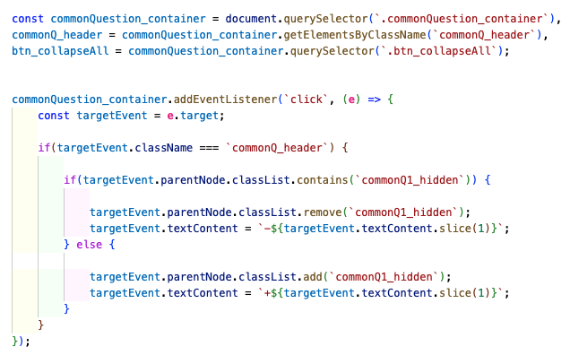
기본 구조와 설계

Slide 53
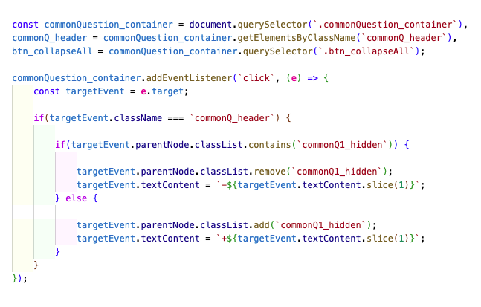
코드 전개
클릭 이벤트 발생
타깃의 className 확인
부모요소 클래스 검증
클래스명 ”hidden”을 삭제
Slice 함수사용 태그 내 문구 수정

Slide 54
클릭 이벤트 발생
타깃의 className 확인
부모요소 클래스 검증
클래스명 ”hidden”을 삭제
Slice 함수사용 태그 내 문구 수정
parentNode
Or
parentElements
Remove “히든” 클래스명
부모태그 설정
Slice 함수 사용목적
Slice(‘시작’, ‘끝’)

Slide 55
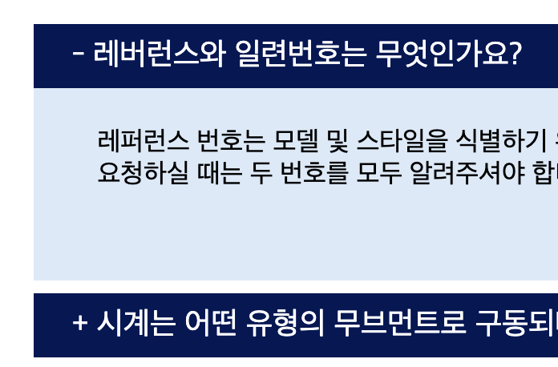


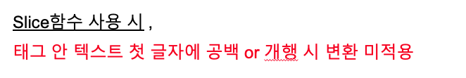
문제점 해결
원인 파악
문제 해결
원인 파악

Slide 56
SignIn SignUp CodeCheck
04 -
Pages
발표자 – 김호준

Slide 57
SIGNIN PAGE
- Input 태그 type 변경
- setAttribute( ) 메서드 사용

Slide 58



SignIn PAGE

Slide 59



setAttribute( ) 메서드 사용

Slide 60
SIGNUP PAGE
- 정규 표현식, 배열, 플래그
- test() 메서드 사용

Slide 61


유효성 검사 사용
입력 값에 대한 유효성 검사의 결과 및 정상 여부를 가시적 표현

Slide 62


이벤트 공통함수 처리
공통 함수 사용으로 중복 최소화

Slide 63




공통 함수 매개변수
- p태그, 텍스트배열 인덱스, 정규표현식 변수, 인풋태그 입력 값 , 플래그 배열 인덱스

Slide 64


Input 태그 공통 함수

Slide 65


이벤트 모듈 함수 처리
- p태그, 텍스트배열 인덱스, 정규표현식 변수, 인풋태그 입력 값 , 플래그 배열 인덱스

Slide 66




패스워드 유효성 검사 모듈함수

Slide 67



버튼 이벤트 플래그

Slide 68
CodeCheck PAGE
- Math.내장 객체 사용
- .random( ), trunc( ) 메서드 사용
- split( ) 메서드 사용

Slide 69


Math.random( ), .trunc( ) 메서드 사용
trunc() 소수점 자리 정수로 치환

Slide 70

split( ) 메서드 사용
split 메소드 사용 문자 하나씩 배열에 저장

Slide 71










결론.
FRONT-End
BACK-End

Slide 72
THANKS!
DO YOU HAVE ANY QUESTIONS?
Please keep this slide for attribution

